Slide 1
Drogy – návykové látky

Slide 2
Rozdělení drog podle jejich původu
Přírodní: do této skupiny patří drogy získané z přírodních zdrojů , např. konopí, marihuana, lístky keře koky atd. Jsou to tedy drogy, které mají rostlinou podobu.
Polysyntetické: jedná se o skupinu drog, které se původně nacházejí v rostlinné podobě. Ovšem aby se z nich staly použitelné drogy, musí projít jistým chemickým procesem. Příkladem je kokain nebo heroin.
Syntetické: látky, které se vyrábějí pro jiné účely. Jako příklad lze uvést lepidla a rozpouštědla, které však obsahují určité prvky, které mohou být využity jako látky určené k čichání a které způsobují nejen vlastní nežádoucí účinky, ale jejich dlouhodobějším užíváním se mohou stát návykové.

Slide 3
Rozdělení drog podle míry rizika vzniku závislosti
Měkké neboli lehké - drogy s akceptovatelným rizikem, mezi které patří alkohol, tabákové výrobky a produkty z konopí.
Tvrdé neboli těžké - drogy s neakceptovatelným rizikem, mezi které patří kokain, heroin, pervitin. U těchto drog je velmi vysoké riziko vzniku závislosti.

Slide 4
Rozdělení drog podle účinku
Konopné látky (konopí, hašiš, hašišový olej)
Narkotika (morfin, heroin, metadon)
Stimulační látky (kokain, crack, metamfetamin)
Halucinogeny (lysohlávka, muchomůrka červená, LSD)
Tlumivé látky (barbituráty, léky, alkohol)

Slide 5
Alkohol – Ethanol - CH3CH2OH
alkohol působí na různé systémy přenosu impulsů mezi nervovými buňkami (neuro-přenašečové systémy)
může působit povzbudivě, ale zároveň zklidňuje a otupuje úzkost
má lehce anestetický účinek
ovlivňuje tělesnou teplotu a působí též na motoriku
po požití dojde k pocitům uvolnění a klidu
Stádia závislosti na alkoholu:
a) Počáteční - doposud nebyly žádné problémy, osoba pije ve společnosti nebo proti úzkosti,
b) Prodromální (varovné) - osoba si nedokáže poručit a pije tajně a také pije o samotě,
c) Kruciální (rozhodné) - ztráta sebeovládání, osoba potřebuje alkohol denně a trpí abstinenčními příznaky,
d) Terminální (konečné) - k opilosti dochází po minimálním požití alkoholu, osoba pije trvale

Slide 6
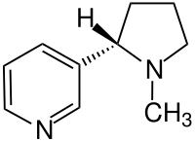
Nikotin
rostlinný pyridinový alkaloid obsažený v tabáku
uvolňuje se do kouře vstřebává se např. skrz sliznici v ústech, nose či skrz stěnu plicních sklípků; v těle putuje krví a v mozku se váže na nikotinové acetylcholinové receptory a dráždí je. Váže se na tyto receptory i ve vegetativním nervovém systému, který řídí vnitřní orgány.
Účinky:
vyvolává stav relaxace;
stimuluje myšlení a pozornost;
vyvolává zvýšenou aktivitu trávícího traktu: vzestup produkce slin a trávících šťáv a vzestup aktivity hladké svaloviny;
zvyšuje krevní tlak, zrychluje činnost srdce, stahuje cévy, stoupá produkce potu;
při dlouhodobějším užívání dochází k posílení syntézy endorfinů;
svými efekty vyvolává extrémně silnou závislost.

Slide 7
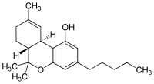
Konopné látky
psychoaktivní drogy získávané z konopí:
marihuana,hašiš a hašišový olej
účinná látka: THC - Tetrahydrocannabinol
marihuana: 0,3-25%, hašiš až 60% a hašišový olej dokonce 85% THC

Slide 8
Marihuana
Složení: Jedná se o usušené a rozmělněné listy a vrchní rostlinné okvětní části konopí.
Charakteristika: Barevnost marihuany může být rozdílná, závisí na kvalitě zpracování – tmavě zelená až černo-zelená barvá. Charakteristickým znakem marihuany je aroma.
Užívání:
  Obvykle se smíchává s tabákem a plní do cigaret nebo dýmek, kouř se poté vdechuje.
  Marihuanu smíchanou s tabákem je možno žvýkat;
  Může se také jíst (přidává se do pečiva).

Slide 9
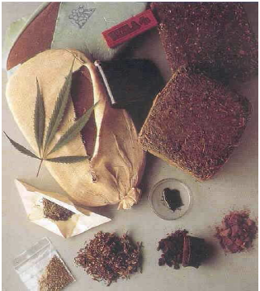
Marihuana
Účinky (kouření):
  začnou se projevovat v rozmezí 10 až 30 minut a přetrvávají zhruba 2 až 3 hodiny.
  změny ve smyslovém vnímání, změny ve způsobu vyjadřování a ve způsobu myšlení
  ovlivňuje krevní tlak
  nejvíce charakteristickým projevem je sucho v ústech, dále pocit chladu a hlad

Slide 10
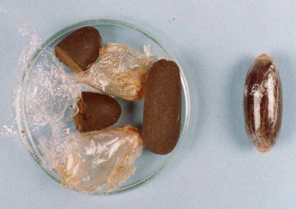
Hašiš
Složení: Jde o lepkavou pryskyřici z konopí setého, která se stlačuje do malých kousků.
Charakteristika: Barevnost hašiše může být rozdílná od světle až po tmavě hnědou.
Užívání: stejné jako u marihuany
Účinky: zmatenost, ztráta pojmu o čase, ovlivnění krevního tlaku, pocit sucha v ústech, chladu a hladu

Slide 11
Opiáty - narkotika
psychotropní látky
důležité je jejich užití v lékařství – látky potlačující bolest
získávají se z máku
kodein – morfin – heroin

Slide 12
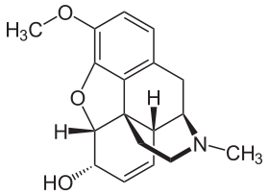
Kodein
opiový alkaloid, který se přirozeně vyskytuje v máku setém - největší koncentrace ve šťávě z nezralých makovic, v tzv. opiu;
v opiu kodein dosahuje koncentrací od 0,3 do 3 % - většinou je vyráběn metylací morfinu;
v lékařství se používá pro jeho analgetické a antitusivní účinky;
Při vytvoření návyku – způsobuje pocit blaha a snižuje úzkost – je nutno neustále zvyšovat dávky, aby bylo dosaženo stejného účinku

Slide 13
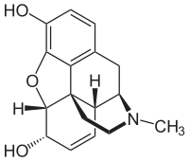
Morfin
bílá krystalická látka, hořké chuti;
patří k nejsilnějším prostředkům, které tlumí bolest – způsobuje útlum centra pro vnímaní bolesti
užívá se perorálně, injekčně, (závislí ho mohou kouřit)
Klinické účinky nastupují po podání morfinu per orálně během cca 30–40 minut, při podkožní a nitrosvalové injekci během cca 15 minut a při nitrožilním podání cca za 1–5 minut;
analgetický účinek přetrvává po těchto formách aplikace cca 4 hodiny.

Slide 14
Morfin
Účinky:
tlumení bolesti;
tlumení nepříjemných vjemů;
sedativní;
tlumení úzkosti;
zlepšení nálady;
snížení citlivosti dechového centra na oxid uhličitý a následný útlum dýchání;
útlum reflexu kašle;
zúžení očních zornic;
snížení reaktivity termoregulačních center v CNS - porucha regulace tělesné teploty;
nevolnost a zvracení
zácpa

Slide 15
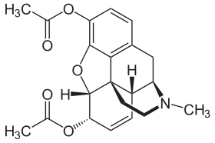
Heroin
polosyntetický opioid
je vyráběn rafinací surového opia
– ze surového opia se izoluje čistý morfin
– poté morfin reaguje s acetanhydridem v 5 stupňovitém procesu:
prvním stupněm je vaření morfinu při 85°C po 6 hodin se stejným množstvím acetanhydridu
ve druhém kroku se přidáním vody s kyselinou chlorovodíkovou produkt částečně vyčistí
přidáním uhličitanu sodného se usadí jemné částice
ve čtvrtém stupni se heroin zahřívá spolu s aktivním uhlím a etanolem až do odpaření veškerého etanolu
pátý stupeň, používaný jen občas, pouze přemění heroin v čistší formu bílého jemného heroinu

Slide 16
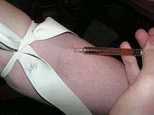
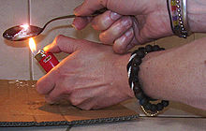
Heroin
Užití: šňupat, kouřit, podávat injekčně (začíná se šňupáním či kouřením – postupně je potřeba zvyšovat dávky – narkoman přechází na injekční aplikaci)
injekční aplikace přináší rychlejší účinek
možno aplikovat pod kůži, do svalu, nebo do žíly

Slide 17
Stimulační látky
látky, které zahánějí pocit hladu, únavy, nutnosti spánku a vzbuzují pocit svěžesti
užívají se z důvodu povzbuzení organismu
kokain – crack – pervitin (metamfetamin)

Slide 18
Halucinogeny
drogy vyvolávající psychické změny
mění se intenzita vnímání – dochází ke zrakovým a sluchovým halucinacím – deformováno vnímaní času a prostoru
Lysohlávka – muchomůrka červená – LSD - Extáze

